Slide 1
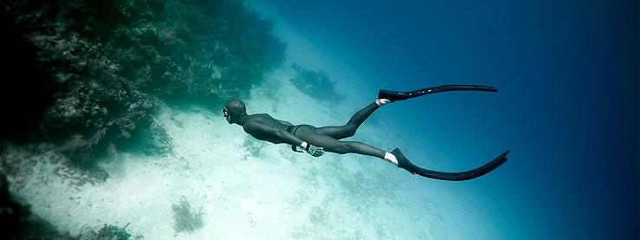
Η φυσιολογία της κατάδυσης

Slide 2
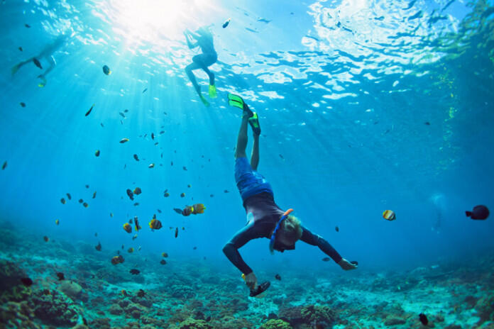
Κατάδυση: η υποβρύχια κολύμβηση με ή χωρίς τη βοήθεια αναπνευστικής συσκευής

Slide 3
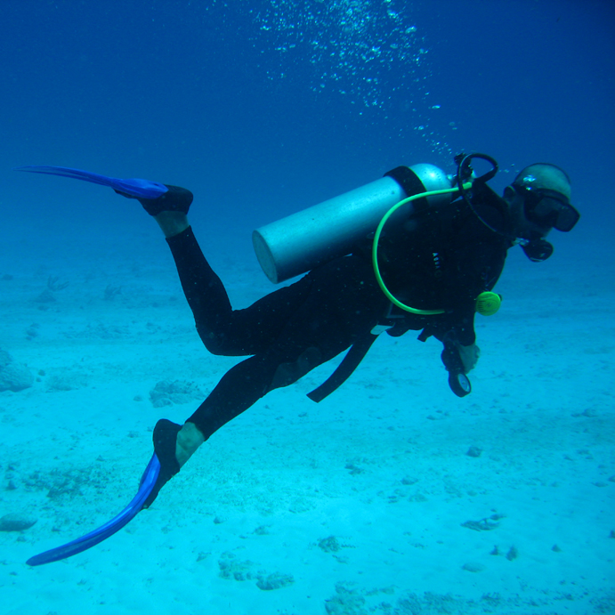
Αυτόνομη κατάδυση: η δυνατότητα κατάδυσης με αυτόνομη καταδυτική συσκευή, τις λεγόμενες μπουκάλες.

Slide 4
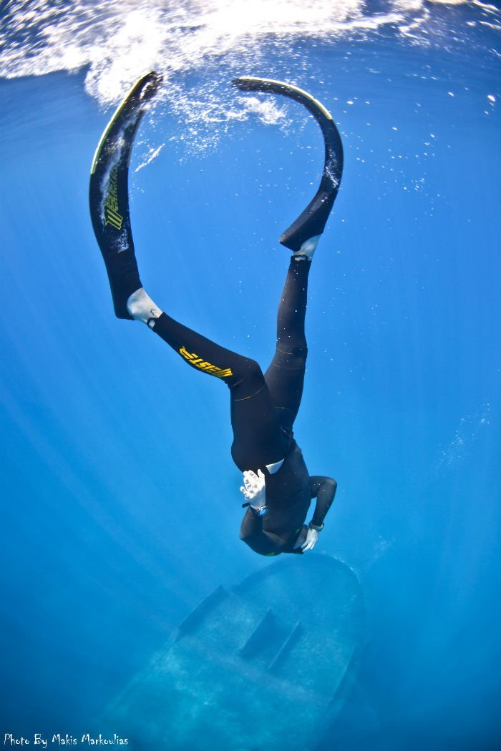
Ελεύθερη κατάδυση: η δυνατότητα κατάδυσης χωρίς τη βοήθεια αυτόνομων καταδυτικών συσκευών.

Slide 5
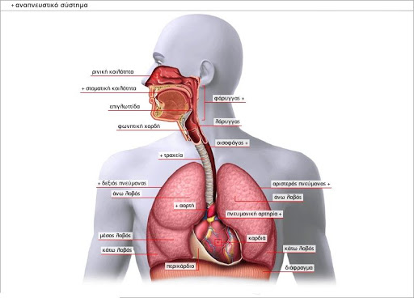
Αναπνοή: η ανταλλαγή αερίων μέσα στον οργανισμό. Διακρίνουμε την φάση της εισπνοής (εισπνέουμε αέρα πλούσιο σε οξυγόνο) και την φάση της εκπνοής (εκπνέουμε αέρα πλούσιο σε διοξείδιο του άνθρακα).

Slide 6
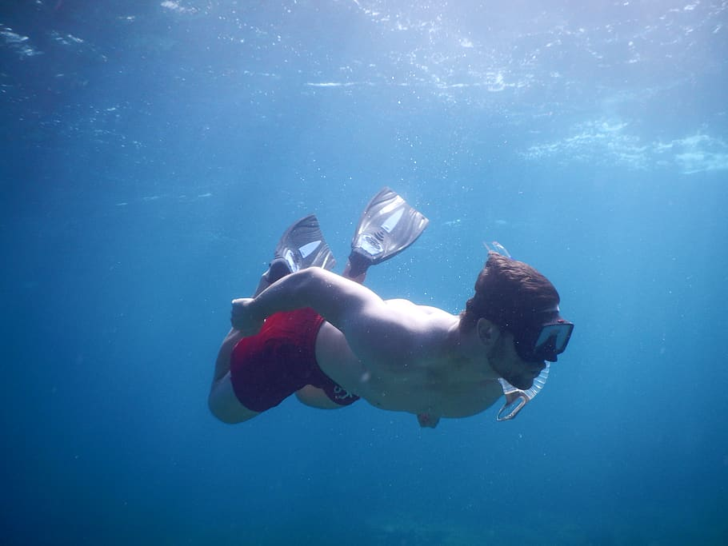
Άπνοια: η εκούσια (θεληματική) παύση της αναπνοής.

Slide 7
Πίεση: η δύναμη που ασκείται σε μία επιφάνεια

Slide 8
Aτμοσφαιρική πίεση: Ατμοσφαιρική πίεση είναι η πίεση που ασκείται πάνω στην επιφάνεια της Γης από την ατμόσφαιρα. Ο αέρας που εισπνέουμε στο επίπεδο της θάλασσας έχει πίεση 1atm.

Slide 9
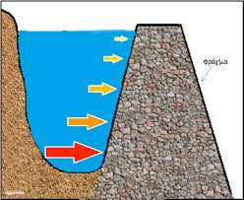
Υδροστατική πίεση: η πίεση που δημιουργεί στο εσωτερικό του κάθε υγρό εξαιτίας του βάρους του. Ένα σώμα που είναι βυθισμένο σε ένα υγρό δέχεται πίεση σε όλα τα σημεία του. Τα υγρά είναι πρακτικά ασυμπίεστα. Δεν μειώνεται ο όγκος τους με την πίεση. Δεν συμβαίνει το ίδιο όμως και με τα αέρια που συμπιέζονται, δηλαδή, μειώνεται ο όγκος τους.

Slide 10
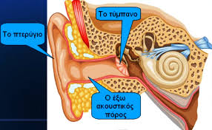
Το τύμπανο, είναι μια μεμβράνη που υπάρχει μέσα στο αφτί μας. Ο αέρας που βρίσκεται μέσα από το τύμπανο έχει πίεση 1 atm.

Slide 11
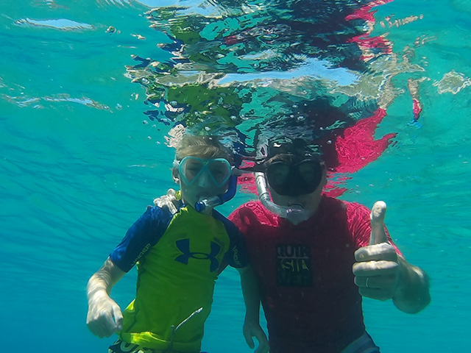
Μόλις καταδυθούμε κάτω από την επιφάνεια της θάλασσας, ερχόμαστε αντιμέτωποι με δύο πολύ σημαντικές μεταβολές:
Α. Δεν υπάρχει δυνατότητα αναπνοής, επομένως, το σώμα μας λειτουργεί σε συνθήκες άπνοιας
Β. Στο σώμα μας ασκούνται πολύ μεγάλες πιέσεις

Slide 12
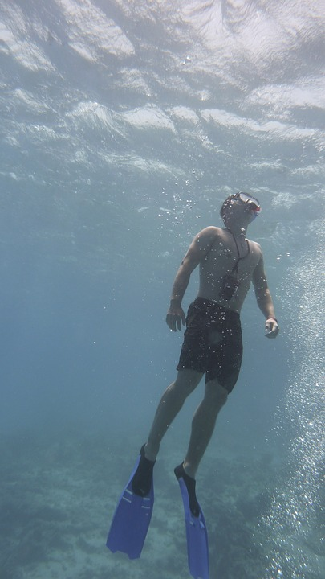
Α. Η φυσιολογία της αναπνοής
Το κυκλοφορικό και το αναπνευστικό είναι δύο αλληλένδετα συστήματα που συνεργάζονται και προσφέρουν στο σώμα μας τον αέρα που χρειάζεται, όπως και τα απαραίτητα θρεπτικά στοιχεία. Είναι μάλιστα τα δύο κύρια συστήματα που αντιδρούν στις συνθήκες του υποβρύχιου περιβάλλοντος.

Slide 13
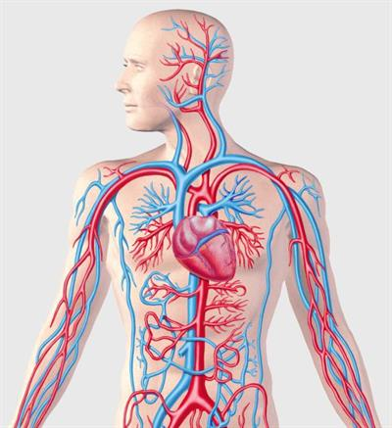
Το κυκλοφορικό σύστημα μεταφέρει οξυγόνο από το αναπνευστικό σύστημα και θρεπτικά στοιχεία από το πεπτικό σύστημα στους ιστούς του σώματος, ενώ παράλληλα βοηθά τον οργανισμό να αποβάλλει το διοξείδιο του άνθρακος και τα άχρηστα στοιχεία.

Slide 14
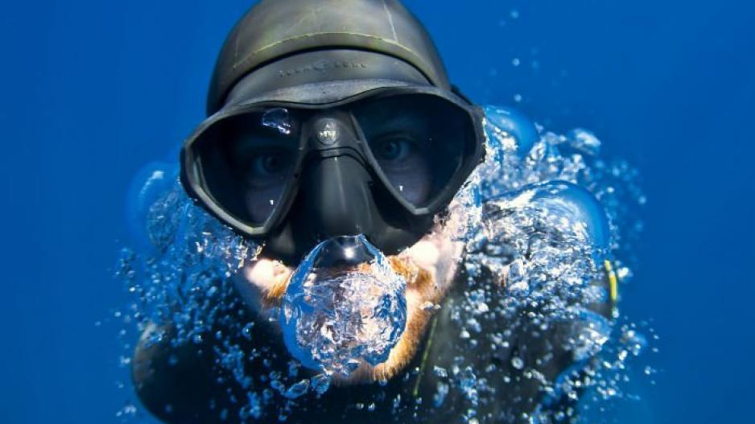
Με κομμένη την ανάσα
Για το κράτημα της αναπνοής μας οι εκτός Ελλάδος θεώρησαν καλό να χρησιμοποιήσουν τη λέξη με ελληνική ρίζα «apnea». Όταν σταματούμε εμείς την αναπνοή μας, το διοξείδιο του άνθρακα συσσωρεύεται στα αιμοφόρα αγγεία και στους πνεύμονες. Αν συνεχίσουμε, το διοξείδιο γίνεται τόσο ενοχλητικό στους πνεύμονες που ο άνθρωπος δεν κρατιέται άλλο και αναγκάζεται να εκπνεύσει και να αναπνεύσει πάλι κανονικά. Το αυξημένο διοξείδιο του άνθρακα αποτελεί ένα ερέθισμα που σημαίνει συναγερμό στο σώμα και μας πιέζει να εκπνεύσουμε.

Slide 15
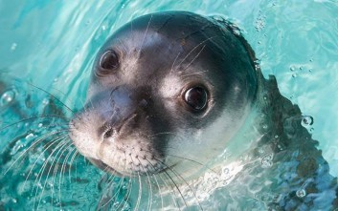
Καταδυτικό αντανακλαστικό!
Ξέρεις, οι άνθρωποι έχουμε ένα καταδυτικό αντανακλαστικό που μας εξοικονομεί οξυγόνο. Αυτό θα το καταλάβεις αν βουτήξεις το πρόσωπό σου σε κρύο νερό. Πρόκειται για ένα αντανακλαστικό που το έχουν και τα θαλάσσια θηλαστικά.
Και πώς λειτουργεί αυτό; Σ’ αυτή την συνθήκη οι παλμοί της καρδιάς μειώνονται και το σώμα καταναλώνει λιγότερο οξυγόνο. Έτσι καταφέρνει κάποιος να κρατήσει την αναπνοή του. Το αντανακλαστικό αυτό διώχνει το αίμα απ’ τα άκρα και το οδηγεί στον πνεύμονα.

Slide 16
Β. ΠΙΕΣΗ
Η πίεση που ασκείται στο σώμα ενός δύτη είναι αποτέλεσμα δύο διαφορετικών δυνάμεων που ασκούνται πάνω του ταυτόχρονα. Αυτές είναι το βάρος του νερού και το βάρος της ατμόσφαιρας πάνω από την επιφάνεια του νερού.

Slide 17
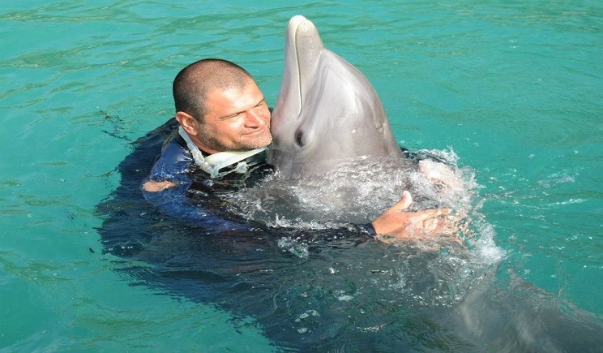
Ο ανθρώπινος οργανισμός αντιμετωπίζει στα διάφορα βάθη κάτω από την επιφάνεια της θάλασσας πολύ μεγάλες πιέσεις. Πιέσεις ικανές να συνθλίψουν ακόμα και ένα υποβρύχιο, αποδεικνύονται εύκολα ανεκτές από το ανθρώπινο σώμα.
Χάρη στη μοναδική ικανότητά του, γνώρισμα όλων των θηλαστικών, να εξισώνει την πίεσή του, με την πίεση του περιβάλλοντος, κάθε στιγμή. Ασυμπίεστο, σαν ένα υγρό, το ανθρώπινο σώμα αποκτά αυτόματα την πίεση του νερού στο εσωτερικό του, συνεχίζοντας κανονικά τις λειτουργίες του.

Slide 18
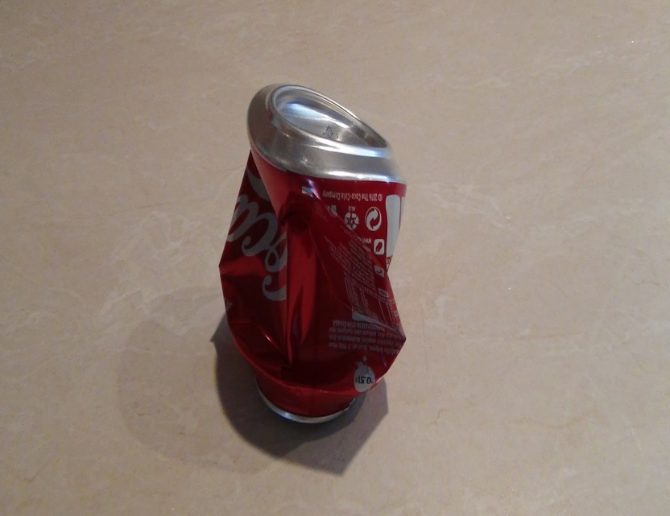
Πχ. Ένα άδειο κουτί αν το βυθίσουμε στο νερό, μετά από ένα βάθος συμπιέζεται και τσαλακώνεται. Ένα κουτί γεμάτο υγρό μπορούμε να το βυθίσουμε σε όποιο βάθος θέλουμε χωρίς να πάθει τίποτα.
Το ανθρώπινο σώμα θεωρείται σύστημα υγρών, άρα δεν δέχεται πίεση. Όμως, έχει σημεία του σώματός του με αέρια όπου δέχονται πιέσεις (αφτί, πνεύμονες).

Slide 19
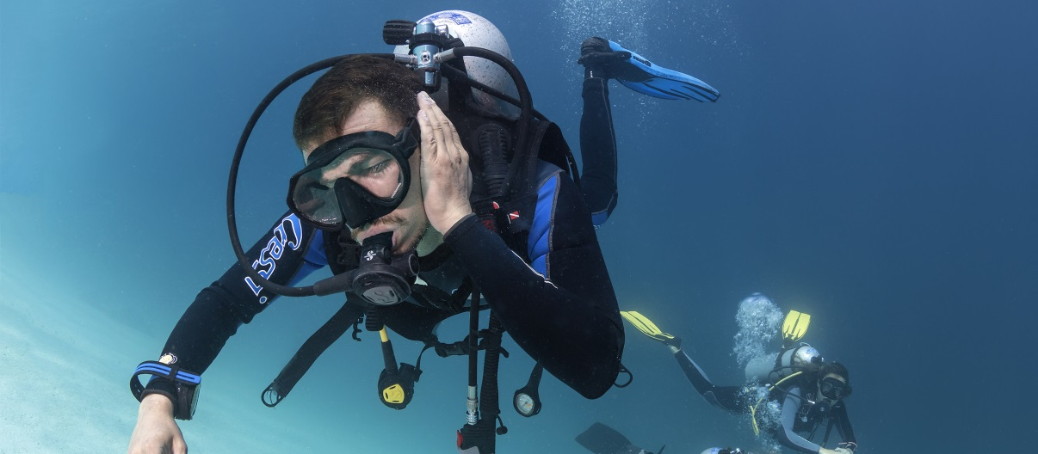
Στην επιφάνεια της θάλασσας όπως έχουμε αναφέρει σε προηγούμενο κεφάλαιο, ο ατμοσφαιρικός αέρας έχει πίεση 1 atm
Όταν καταδυόμαστε η πίεση του περιβάλλοντος αυξάνεται ραγδαία, περίπου 1 ατμόσφαιρα κάθε 10 μέτρα βάθος. Άρα, σε βάθος 10 μέτρων, η πίεση που ασκείται από έξω προς τα μέσα στο τύμπανο του αυτιού μας είναι 2 ατμόσφαιρες, ενώ η πίεση που ασκείται από μέσα προς τα έξω είναι 1 ατμόσφαιρα.

Slide 20
Αν δεν κάνουμε κάτι για να το μεταβάλλουμε αυτό, τότε το τύμπανό μας δέχεται πολύ μεγάλη πίεση, νιώθουμε ενόχληση ή και πόνο και μπορεί να υποστούμε βλάβες (βαρότραυμα αφτιού).
Οι δύτες χρησιμοποιούν διάφορες μεθόδους για να φυσήξουν αέρα πιέζοντας το τύμπανο προς τα έξω και εξισώνοντας την εσωτερική με την εξωτερική πίεση.
Τις μεθόδους αυτές τις διδάσκονται σε ειδικές σχολές κατάδυσης – επομένως δεν είναι μια διαδικασία με την οποία μπορείτε να πειραματιστείτε, διότι μπορεί να τραυματίσετε το αφτί σας.
Επίσης, δεν φοράμε ποτέ ωτασπίδες όταν καταδυόμαστε γιατί θα τραυματίσουμε τα αφτιά μας.

Slide 21
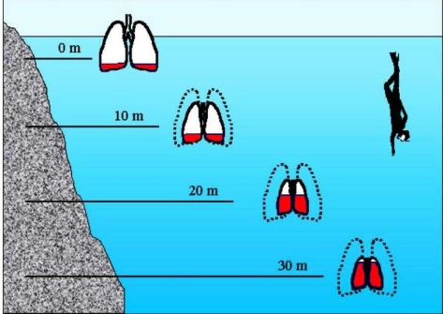
Καταδυτικό αντανακλαστικό και πνεύμονες
Το καταδυτικό αντανακλαστικό, η αντίδραση του οργανισμού μας, εξασφαλίζει την εξίσωση της πίεσης στη μεγαλύτερη κοιλότητά μας που περιέχει αέρα: στους πνεύμονες.
Όσο καταδυόμαστε, οι πνεύμονές μας γεμίζουν με αίμα το οποίο αντικαθιστά τον αέρα που έχουν μέσα τους. Αυτό έχει σαν αποτέλεσμα, οι πνεύμονες να μπορούν να αντέξουν πολύ μεγάλες πιέσεις, αφού περιέχουν υγρά και όχι αέρια. Έτσι, οι δύτες μπορούν να καταδύονται σε πολύ μεγάλα βάθη, ακόμα και κάτω από 100 μέτρα χωρίς να τραυματίζονται.

Slide 22
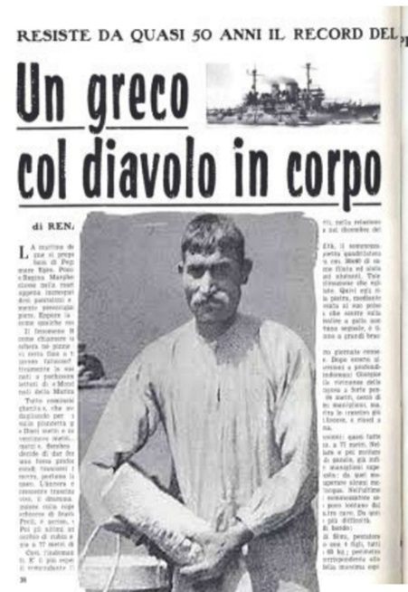
Όταν το 1913 ένα ιταλικό θωρηκτό, το «Regina-Margerita», στα ανοιχτά της Καρπάθου έχασε την άγκυρά του βάρους 80 κιλών ένας έλληνας βουτηχτής από τη Σύμη, ο 35χρονος Γιώργος Χατζής του Στάθη που οι ξένοι τον αναφέρουν παντού ως Χατζηστάθη, χωρίς κανένα καταδυτικό εξοπλισμό, με μόνο οδηγό μία πέτρα βάρους 14 κιλών δεμένη σε σχοινί που τη χρησιμοποιούσε στις καταδύσεις του πότε ως τιμόνι και πότε ως φρένο, φθάνοντας σε βάθος 83 μέτρων ύστερα από προσπάθειες έξι ημερών τη βρίσκει, δένει την αλυσίδα της και ανακουφισμένοι οι Ιταλοί την ανασύρουν στην επιφάνεια.
Ο βουτηχτής αυτός, με ύψος περίπου 1,70 και βάρος 65 κιλά που έπασχε από εμφύσημα και διάρρηξη του ενός τυμπάνου (το άλλο δεν υπήρχε καν) μπορούσε κάτω από το νερό και σε μεγάλο βάθος να μείνει χωρίς ανάσα ως και επτά λεπτά αφού, όπως έλεγε, εκεί κάτω δεν αισθανόταν την ανάγκη να αναπνεύσει.

Slide 23
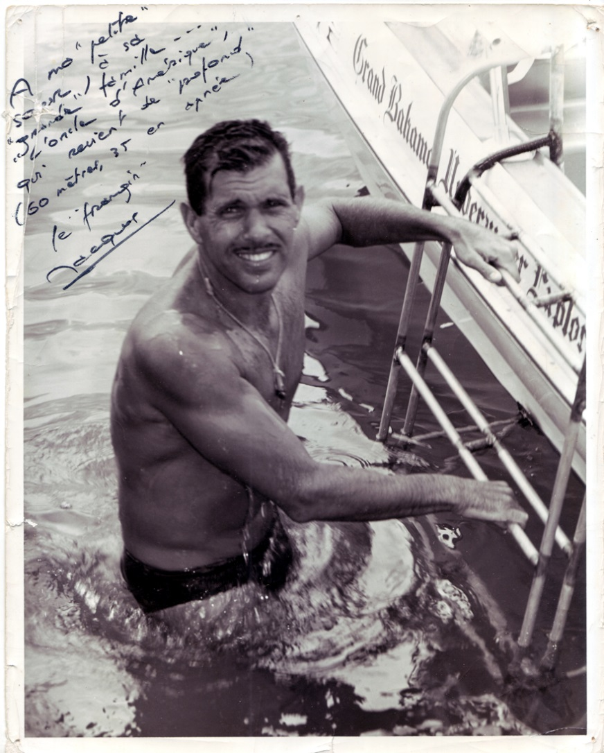
Αυτή η εκπληκτική επίδοση καταγράφτηκε στα αρχεία του Ιταλικού Ναυτικού και… ξεχάστηκε. Ώσπου εκεί στα μέσα της δεκαετίας του ’60 την ανέσυρε από τα αρχεία και επωφελήθηκε γενναία από αυτήν ένας Γάλλος, ο Ζακ Μαγιόλ.
Διαβάζοντας την ιστορία του Χατζηστάθη κατάλαβε ότι το ανθρώπινο σώμα ήταν σε θέση να αντέξει σε μεγάλα σχετικά βάθη, ενώ ένας γιατρός της εποχής επέμενε ότι μετά τα 50 μέτρα όλος ο θώρακας θα συντριβόταν κάτω από την πίεση των στρωμάτων του νερού.

Slide 24
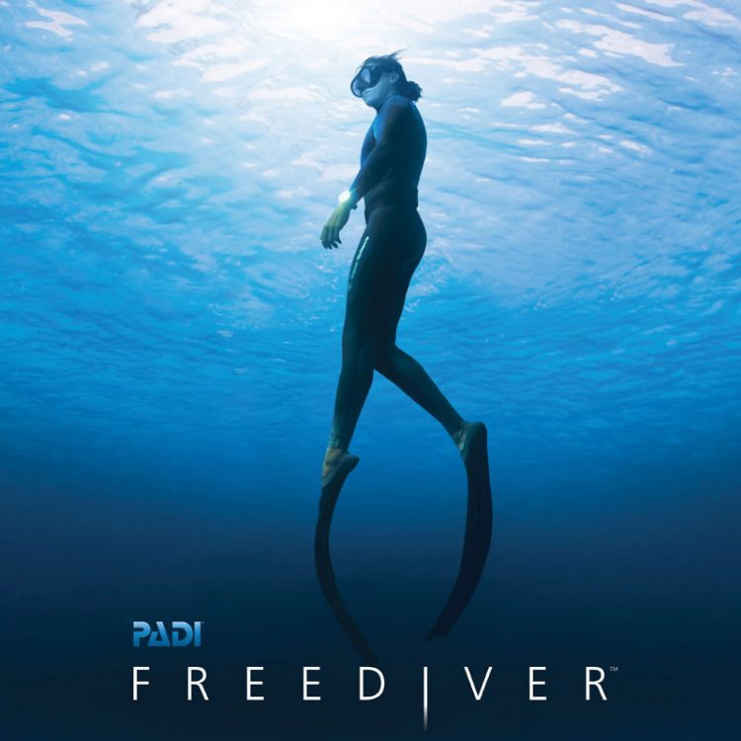
Πως λειτουργεί το καταδυτικό αντανακλαστικό
Οπως αναφέρει ο γιατρός, ειδικός στην καταδυτική και υπερβατική ιατρική κ. Τρικοίλης: «Ο μικρότερος όγκος αέρα που μπορεί να παραμείνει στους πνεύμονες είναι 1 λίτρο. Αυτό το λίτρο αέρος δεν μπορεί να αποβληθεί ποτέ, δεδομένου ότι η θωρακική κοιλότητα δεν είναι δυνατόν να συμπιεσθεί περισσότερο και το διάφραγμα είναι στην πιο υψηλή του θέση».
Έτσι πριν από χρόνια οι γιατροί, οι φυσιολόγοι κ.ά. πίστευαν ότι αν ο δύτης συνεχίσει την κατάδυση κάτω από τα 50 μέτρα η πίεση εκεί κάτω θα τον συνθλίψει. Ποιο είναι λοιπόν το φαινόμενο ή το αντανακλαστικό του οργανισμού που μας επιτρέπει να καταδυόμαστε σε μεγάλα βάθη;
Από τη στιγμή που ο δύτης καταδυθεί, λόγω διαφοράς θερμοκρασίας και πίεσης, ποσότητα αίματος από την περιφέρεια μέσω της μεγάλης κυκλοφορίας μεταφέρεται στους πνεύμονες και στην καρδιά δηλαδή στη μικρή κυκλοφορία και κυρίως στους πνεύμονες.

Slide 25
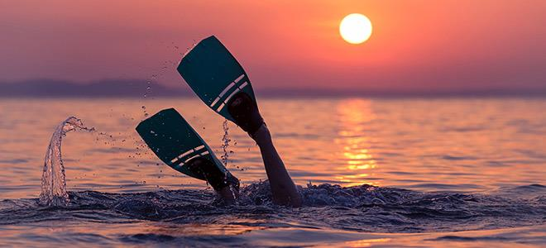
Και μην ξεχνάτε: κολυμπάμε πάντα τηρώντας τους κανόνες ασφάλειας!

